Slide 1

WiFi Web Auto Login
Review Skripsi 1
Yohanes Mario Chandra (2011730031)
Dosen Pembimbing:
Pascal Alfadian Nugroho, S.Kom, M.Comp
5 Desember 2016
Ruang SB914
Notes:
Topik: WiFi Web Auto Login
Pascal Alfadian Nugroho, S.Kom, M.Comp
Vania Natali, S.Kom, M.T.

Slide 2
Pengantar
Masalah
Tujuan
Batasan

Slide 3
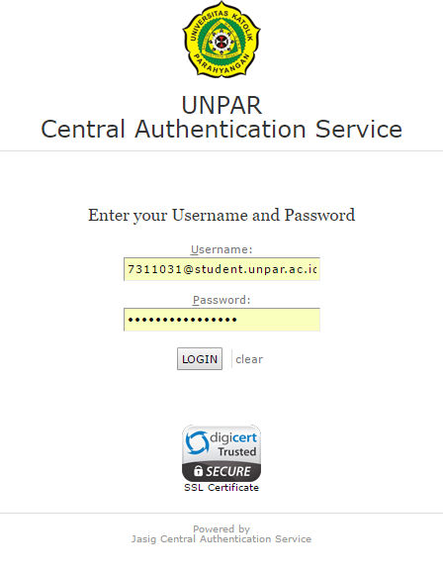
Masalah
WiFi Web Login atau Captive Portal
Belum bisa melakukan login otomatis

Slide 4
Tujuan
Implementasi login otomatis pada captive portal. (Deteksi captive portal, lakukan login otomatis.)

Slide 5
Batasan
Untuk windows 8-10
Menggunakan bahasa C#
Elemen keamanan:
Enkripsi username dan password

Slide 6
Teori & Analisis
Captive Portal
Penyimpanan Informasi Login
Metode Rekam & Kirim Informasi Login

Slide 7


Captive Portal
GET /index.htm HTTP/1.1
Host: www.example.com
HTTP/1.1 511 …
Content-Type: text/html
<meta http-equiv="refresh“
content="0; url=https://login.example.net/">
Client
.
Captive Portal
.
.

Slide 8
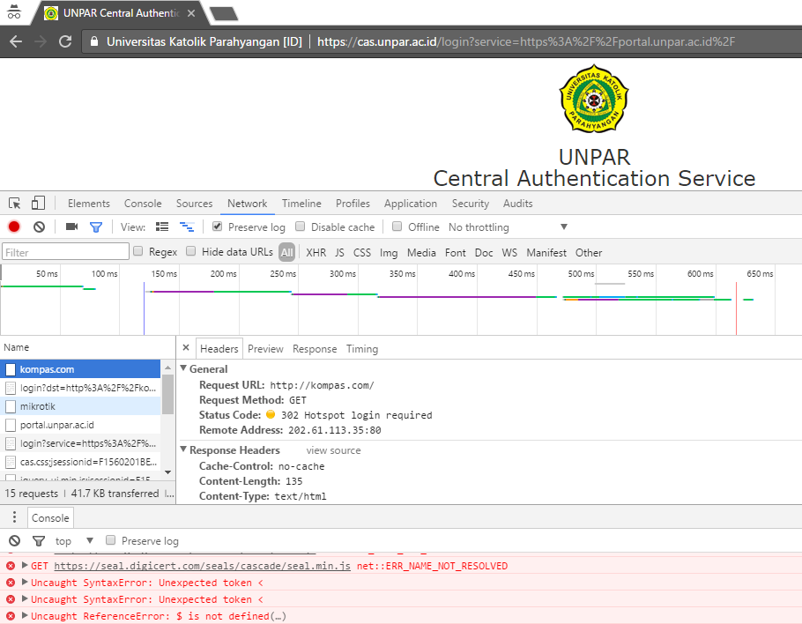
Captive Portal (2)
Pada prakteknya:

Slide 9
Captive Portal (3)

Slide 10
Captive Portal (4)
Tidak bisa melakukan deteksi captive portal menggunakan kode status HTTP 511
Solusinya:
Menggunakan url umpan.
Jika bukan halaman yang diharapkan, captive portal

Slide 11

Penyimpanan Informasi Login
Informasi:
Connection fingerprint
Username & Password
Langkah-langkah login
Metode
Password Vault
File teks

Slide 12


Penyimpanan Informasi Login (2)
Password Vault:
Pengunci kredensial pada Windows.
Berisi: resource, username, password
Maksimal 10 kredensial
File teks:
Tidak ada batasan informasi yang bisa disimpan.
Dapat dibaca aplikasi manapun.
Metode pengamanan:
File access permission
Enkripsi seluruh file

Slide 13


Penyimpanan Informasi Login (3)
Metode yang digunakan:
Hybrid: File teks. Kunci enkripsi disimpan pada PasswordVault.

Slide 14
Metode Rekam dan Kirim Informasi Login
Kelas WebView
Web browser pada Universal Windows Platform (UWP)
Dapat diberi perintah menggunakan javascript.
Menggunakan metode InvokeScriptAsync(String func, String[] args).
eval(String)

Slide 15
Metode Rekam dan Kirim Informasi Login (2)
Rekam:
Menanamkan event handler menggunakan eval
Memanggil window.external.notify(String)
Hasil ditangani oleh event ScriptNotify pada C#
Kirim:
Mengirimkan perintah menggunakan eval
el.click();
el.value = newValue;

Slide 16
Analisis Perangkat Lunak
Diagram Use Case
Diagram Kelas

Slide 17
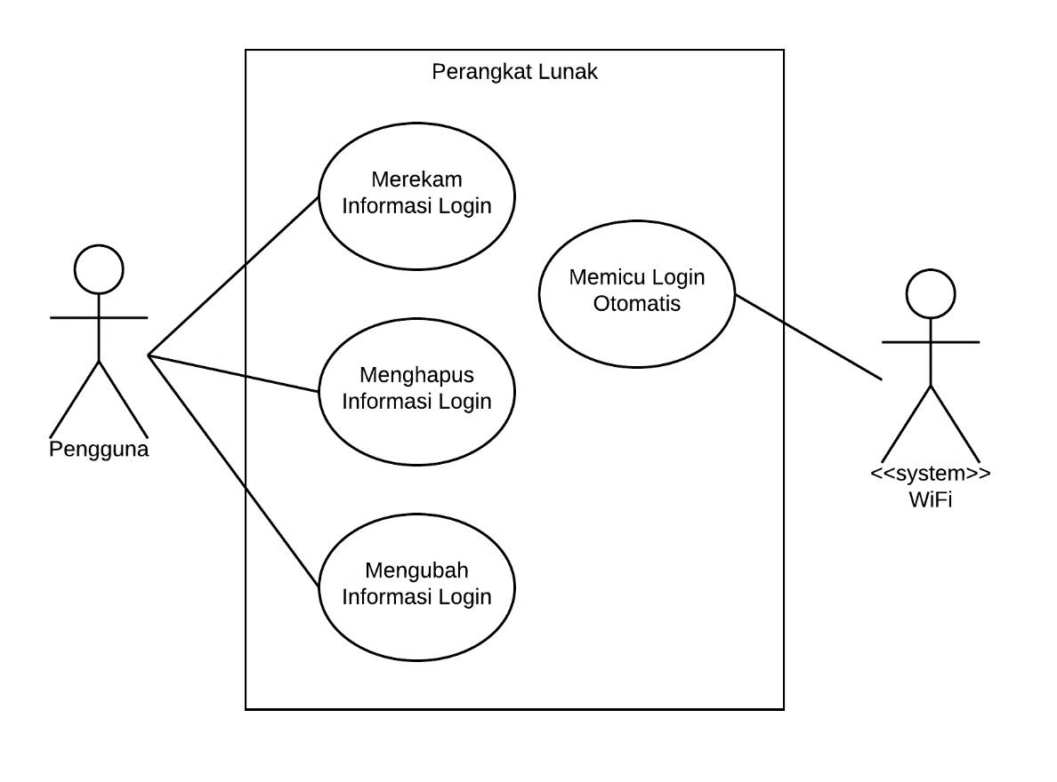
Diagram Use Case

Slide 18
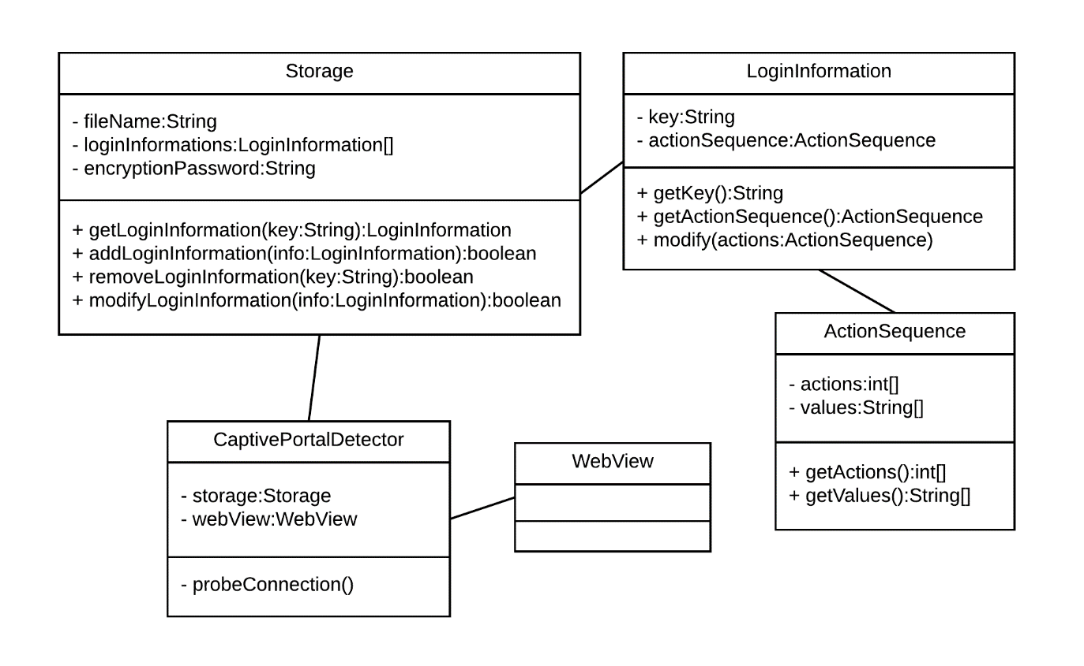
Diagram Kelas
Notes:
Key: unique (connection fingerprint)

Slide 19

Sekian, Terima Kasih.
Mohon masukannya.

